Slide 1


モンテカルロ法に基づく Flood-Itの対戦アルゴリズムに関する研究
周・伊藤研究室 学部４年 小田将也
図とアニメーション
図とアニメーション

Slide 2
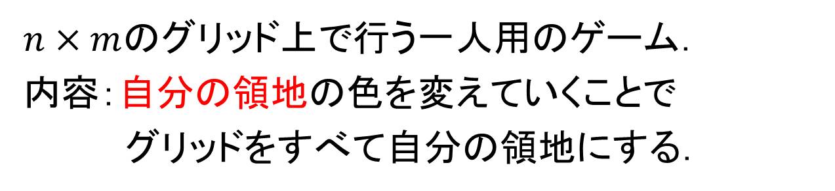
Flood-It とは
$n×m$のグリッド上で行う一人用のゲーム．
内容：自分の領地の色を変えていくことで
グリッドをすべて自分の領地にする．
自分の領地
左上のマスから上下左右に同じ色のみを辿って到達できるマス
図とアニメーション
1手目
2手目
3手目
4手目
ゲーム終了

Slide 3
Flood-It とは
図とアニメーション
図とアニメーション
1手目
2手目
3手目
4手目
1手目
2手目
3手目
同じグリッドでも，操作の仕方によって手数が変わる．
→最小の手数を求めたい

Slide 4
Flood-It とは
以下のような問題として考えられる．
入力 | 出力
色分けされたグリッド | 終了までの最小の手数
図とアニメーション
3手
1手目
2手目
3手目

Slide 5

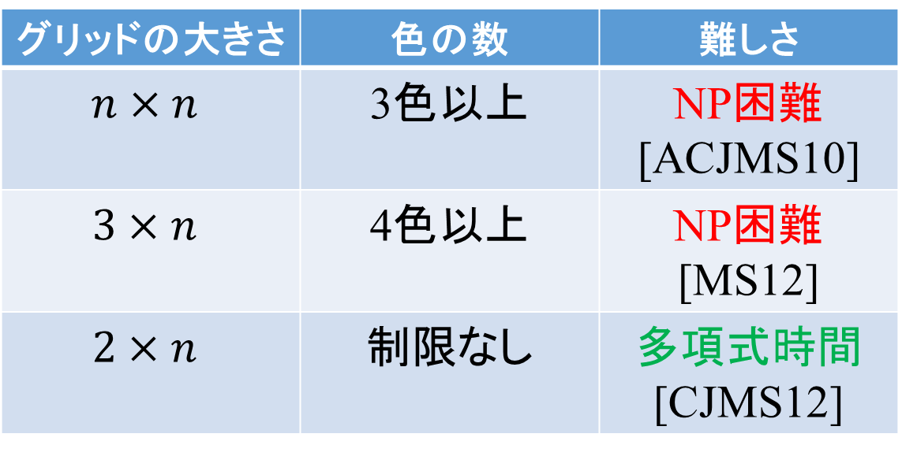





既知の結果
グリッドの大きさ | 色の数 | 難しさ
$$n×n$$ | 3色以上 | NP困難 [ACJMS10]
$$3×n$$ | 4色以上 | NP困難 [MS12]
$$2×n$$ | 制限なし | 多項式時間 [CJMS12]
盤面の図
選択した色によって変える
$$n$$
$$3$$
$$2$$
$$n$$
$$n$$
$$n$$
Notes:
このようにFloodItについては研究がなされてきているんですが，今回はこのFloodItを二人用の対戦ゲームにしたものを考えます．

Slide 6
二人用Flood-It
Flood-Itを二人用対戦ゲームに拡張したもの．
内容：交互に自分の領地の色を変えていくことで
自分の領地を拡大し，領地を相手より広くする．
先手の領地
先手の領地：
左上のマスから上下左右に同じ色のみを辿って到達できるマス
図とアニメーション
後手の領地：
右下のマスから上下左右に同じ色のみを辿って到達できるマス
※相手の色に変えることはできない
後手の領地
Notes:
いまこのグリッドの状態を盤面と呼んでいくんですが、

Slide 7
二人用Flood-It
全てのマスがどちらかの領地になったらゲーム終了．
ゲーム終了時に領地の広い方のプレイヤーが勝利．
先手の領地
先手の領地：
左上のマスから上下左右に同じ色のみを辿って到達できるマス
図とアニメーション
先手の領地の方が広いので先手の勝利
後手の領地：
右下のマスから上下左右に同じ色のみを辿って到達できるマス
※相手の色に変えることはできない
後手の領地
Notes:
図はOCの説明スライドやゲーム画像から持ってきていいのか？
目的？

Slide 8
既存のアルゴリズム
お互いの操作を数手先まで進める．
現在の盤面
相手の番
自分の番
数手先の各盤面ごとに
（自分の領地－相手の領地）の評価値を計算．
自分と相手が最善の手を打つとしたときに
数手先で評価値が最大になる操作を選択．
評価値2

Slide 9
既存のアルゴリズム
領地を増やす操作を数手先まで進める．
現在の盤面
相手の番
自分の番
数手先の各盤面ごとに
（自分の領地－相手の領地）の評価値を計算．
自分と相手が最善の手を打つとしたときに
数手先で評価値が最大になる操作を選択．
minimax法
評価値2

Slide 10
minimax法
数手先まで手を進め，
その盤面の評価値を求める
自分の番
3手読みの例
相手の番
自分の番
相手の番

Slide 11
minimax法
数手先まで手を進め，
その盤面の評価値を求める
自分の番
3手読みの例
相手の番
自分の番
3
7
-2
-1
5
-1
2
4
相手の番

Slide 12
minimax法
自分の番では次の盤面の最大の評価値を
その盤面の評価値にする．
自分の番
3手読みの例
相手の番
7
-1
5
4
自分の番
3
7
-2
-1
5
-1
2
4
相手の番

Slide 13
minimax法
相手の番では次の盤面の最小の評価値を
その盤面の評価値にする．
自分の番
3手読みの例
相手の番
-1
4
7
-1
5
4
自分の番
3
7
-2
-1
5
-1
2
4
相手の番

Slide 14
minimax法
一番評価値が高くなる手を選ぶ．
自分の番
3手読みの例
こっちにする
相手の番
-1
4
7
-1
5
4
自分の番
3
7
-2
-1
5
-1
2
4
相手の番

Slide 15
minimax法の特徴
ゲーム終了まで探索すれば必ず勝てる
一方で…
最後まで読むには莫大な計算が必要
途中で探索を打ち切り，その時点での盤面を評価
Notes:
それか負けるしかないと悟る

Slide 16
アルゴリズムの特徴
既存の対戦アルゴリズム
途中で探索を打ち切り，その時点での盤面を評価
最終的に勝てるのかは分からない
モンテカルロ法
Notes:
現段階では得かもしれないけどのちのち損する手を選んでいるかもしれないことが起こりうる
モンテカルロ法では、今まで選んでこなかった手をえらべる可能性がある

Slide 17
モンテカルロ法 とは
シミュレーションや数値計算を乱数を用いて行う
手法の総称．
どういうことかというと…
プレイアウトと呼ぶ
ある盤面からゲーム終了までの操作をランダムに選び，次に取りうる行動ごとの勝率を求める．

Slide 18
モンテカルロ法 とは
シミュレーションや数値計算を乱数を用いて行う
手法の総称．
どういうことかというと…
プレイアウトと呼ぶ
ある盤面からゲーム終了までの操作をランダムに選び，次に取りうる行動ごとの勝率を求める．
現在の盤面
図とアニメーション
次の操作
ゲーム終了
勝ち 負け

Slide 19
モンテカルロ法 とは
シミュレーションや数値計算を乱数を用いて行う
手法の総称．
どういうことかというと…
プレイアウトと呼ぶ
ある盤面からゲーム終了までの操作をランダムに選び，次に取りうる行動ごとの勝率を求める．
現在の盤面
勝率が最も高い操作を選ぶ！
次の操作
25%
0%
100%
75%
ゲーム終了
勝ち 負け

Slide 20
アルゴリズムの特徴
既存の対戦アルゴリズム
途中で探索を打ち切り，その時点での盤面を評価
最終的に勝てるのかは分からない
モンテカルロ法の対戦アルゴリズム
ゲーム終了時まで探索を行う
最終的に勝てる可能性の高い操作を選べる
Notes:
現段階では得かもしれないけどのちのち損する手を選んでいるかもしれないことが起こりうる
モンテカルロ法では、今まで選んでこなかった手をえらべる可能性がある

Slide 21
今回の内容
モンテカルロ法を用いたアルゴリズムを，
ルーレット法という手法を応用することで
強化できないか実験した．

Slide 22
モンテカルロ法 とは
ある盤面からゲーム終了までの操作をランダムに選び，次に取りうる行動ごとの勝率を求める．
完全にランダムにする必要はない
現在の盤面
次の操作
25%
0%
100%
75%
ゲーム終了
勝ち 負け

Slide 23
アルゴリズムの改良案
ある盤面からゲーム終了までの操作をランダムに選び，次に取りうる行動ごとの勝率を求める．
完全にランダムにする必要はない
あまり青や紫は
選ばなそう
緑や赤を
選びそう
これらを反映して，より良い勝率が得られないか？

Slide 24
ルーレット選択
プレイアウト時の各選択肢の確率に比重を持たせる
色の選択肢ごとの増える領地のマスの数を計算し，
増えるマスの数が多いほど選択されやすくなる
ようにする．
 | 赤 | 緑 | 紫 | 青
基礎点 | 1 | 1 | 1 | 1
増える 領地の数 | 3 | 2 | 1 | 0
合計 | 4 | 3 | 2 | 1

Slide 25
ルーレット選択
プレイアウト時の各選択肢の確率に比重を持たせる
色の選択肢ごとの増える領地のマスの数を計算し，
増えるマスの数が多いほど選択されやすくなる
ようにする．
 | 赤 | 緑 | 紫 | 青
合計 | 4 | 3 | 2 | 1

Slide 26
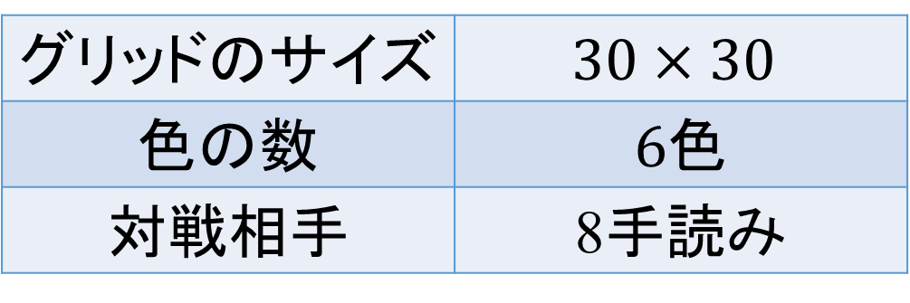
今回の実験
以下の条件でプレイアウト数を変えながら
500種類の初期盤面に対して先手後手を交代して1000回ずつ対戦を行い，ルーレットモンテカルロ法の勝率を求めた．
グリッドのサイズ | $$30×30$$
色の数 | $6$色
対戦相手 | 8手読み
実験環境
CPU | Intel Core i7-4770 CPU / 3.40GHz
メモリ | 8.00GB DDR3
OS | Windows 10 Home
コンパイラ | Visual Studio 2017 Community

Slide 27
実験結果
プレイアウト数50回の段階でも勝率が5割を超えていた
プレイアウト数が750回になったあたりから8手読みに対するモンテカルロ法の勝率は収束していた
プレイアウト数と勝率の関係
モンテカルロ法勝率
色ごとのプレイアウト数

Slide 28
考察
ルーレット選択を行った場合，行わなかった場合に
比べて勝率が上がっている．
ルーレット選択によって勝率を上げられる
プレイアウト数と勝率の関係
モンテカルロ法勝率
完全ランダム
ルーレット有り
色ごとのプレイアウト数

Slide 29
ルーレット選択のデメリット
ルーレットを用意するためには時間がかかる．
1手進めるたびに，色ごとに自分の領地が何マス増えるのかを計算する必要がある．

Slide 30
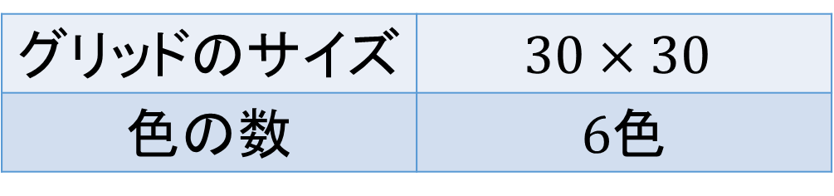
実験
以下の条件でプレイアウト数を変えながら
500種類の初期盤面に対して，盤面を受け取って
から出力を行うまでの時間を計測し，ルーレット
選択を行わなかった場合と比較した．
グリッドのサイズ | $$30×30$$
色の数 | $6$色
実験環境
CPU | Intel Core i7-4770 CPU / 3.40GHz
メモリ | 8.00GB DDR3
OS | Windows 10 Home
コンパイラ | Visual Studio 2017 Community

Slide 31
考察
プレイアウト数とかかる時間の関係
出力までにかかった時間[s]
色ごとのプレイアウト数

Slide 32
まとめ
ルーレット選択をモンテカルロ法のプレイアウトに応用することで，効率よく探索を行える．
ルーレット選択をすることで，新たに勝てるようになった対戦がある．
ルーレット選択を行うと時間がかかってしまうが，費用対効果は大きい．

Slide 33
今後の課題
アルゴリズムの理論的解析
より良い確率配分の模索
密なグラフで理論的な結果が得られないか
考える

Slide 34
考察
プレイアウト数が750回になったあたりから8手読みに対するモンテカルロ法の勝率は収束していた
考えられる原因
二人用Flood-Itの特徴によるもの
モンテカルロ法の特徴によるもの

Slide 35
考察
二人用Flood-Itの特徴によるもの
初期盤面により，先手と後手に有利不利が
存在している場合がある
初期盤面に勝敗が依存している可能性がある
それぞれの盤面に対してランダムな操作をするプレイヤー同士で1000回対戦を行い，
先手または後手の勝率が6割を 越えた盤面を偏った盤面とし，
偏った盤面を取り除いた場合の
モンテカルロ法の勝率を求めた．
偏った盤面

Slide 36
考察
偏った盤面での結果を取り除いた場合に，
勝率は8割程度に収束した．
初期盤面による勝敗への影響があった
プレイアウト数と勝率の関係
モンテカルロ法勝率
偏りを取り除いた後
偏りを取り除く前
色ごとのプレイアウト数

Slide 37
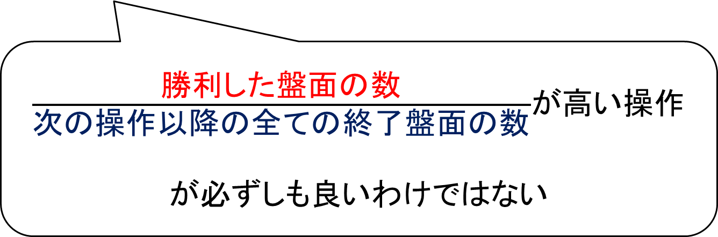
考察
プレイアウト数が750回になったあたりから8手読みに対するモンテカルロ法の勝率は収束していた
考えられる原因
二人用Flood-Itの特徴によるもの
モンテカルロ法の特徴によるもの
$\frac{勝利した盤面の数}{次の操作以降の全ての終了盤面の数}$が高い操作
が必ずしも良いわけではない

Slide 38
考察
偏った盤面での結果を取り除いた場合に，
勝率は8割程度に収束した．
モンテカルロ法は強いのか計算量の観点から評価
プレイアウト数と勝率の関係
モンテカルロ法勝率
偏りを取り除いた後
偏りを取り除く前
色ごとのプレイアウト数

Slide 39

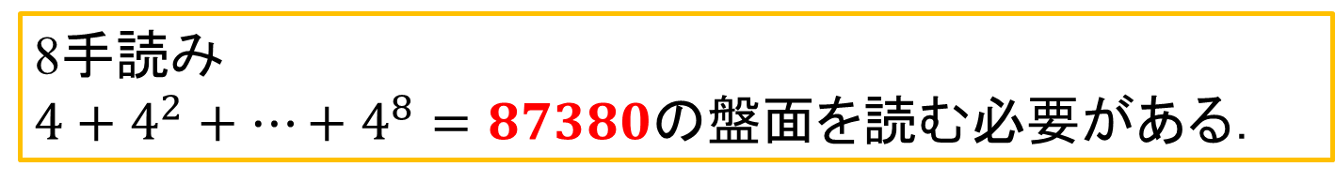


モンテカルロ法の強さの評価
8手読み
${4+4^{2}+…+4}^{8}=87380$の盤面を読む必要がある．
$$4$$
$$4^{2}$$
$$4^{8}$$

Slide 40
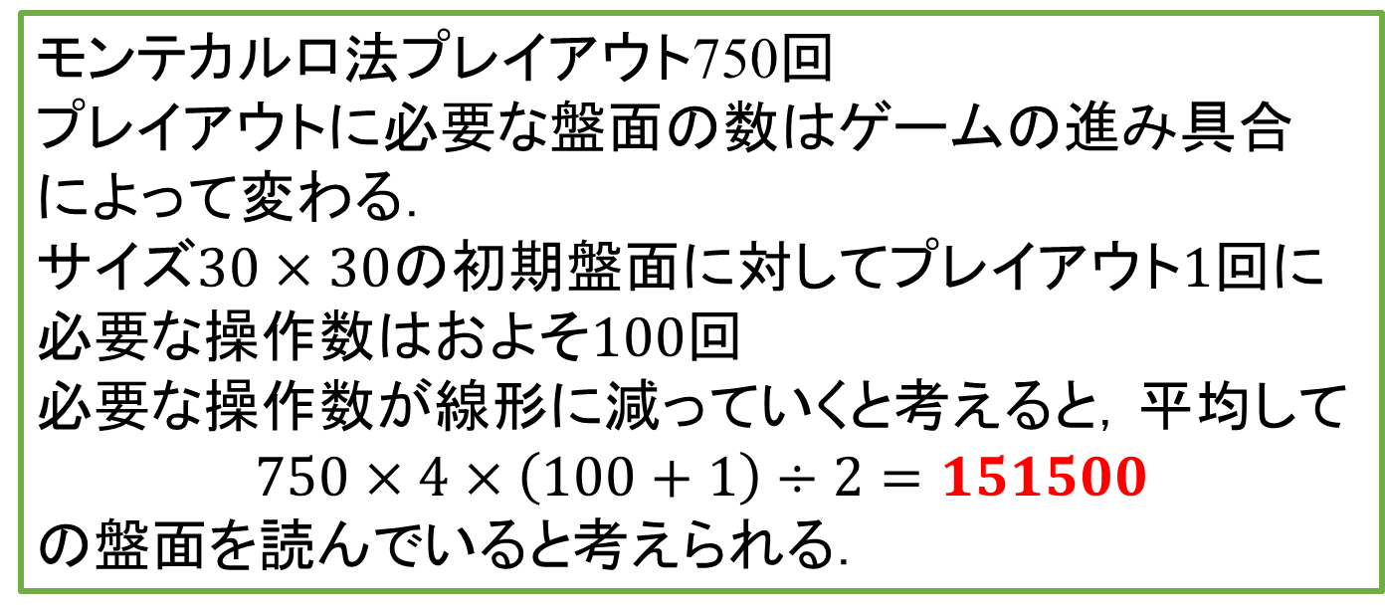
モンテカルロ法の強さの評価
モンテカルロ法プレイアウト750回
プレイアウトに必要な盤面の数はゲームの進み具合
によって変わる．
サイズ$30×30$の初期盤面に対してプレイアウト1回に
必要な操作数はおよそ100回
必要な操作数が線形に減っていくと考えると，平均して
$$750×4×\left(100+1\right)÷2=151500$$
の盤面を読んでいると考えられる．
1回
およそ
100回

Slide 41
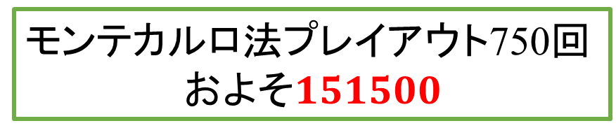
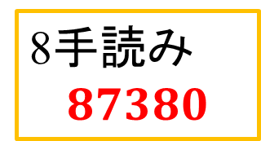
モンテカルロ法の強さの評価
8手読み
$$87380$$
モンテカルロ法プレイアウト750回
およそ$151500$
モンテカルロ法の方が盤面をより多く読んでいるため，
モンテカルロ法の勝率が高くなるのは自然．
強さを正当に評価するには別の実験が必要

Slide 43

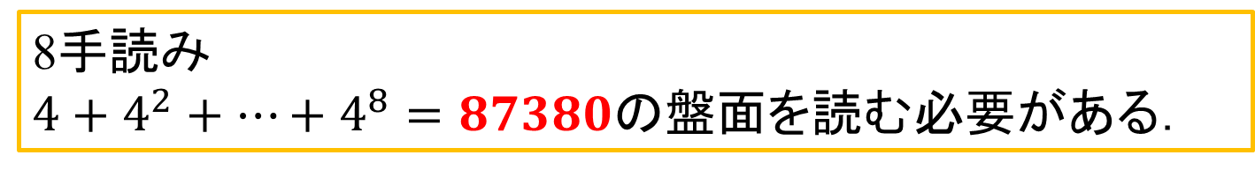
モンテカルロ法の強さの評価
8手読み
${4+4^{2}+…+4}^{8}=87380$の盤面を読む必要がある．
モンテカルロ法プレイアウト750回
プレイアウトに必要な盤面の数はゲームの進み具合
によって変わる．
サイズ$30×30$の初期盤面に対してプレイアウト1回に
必要な操作数はおよそ100回
必要な操作数が線形に減っていくと考えると，平均して
$$(750×4×100−0)÷2=150000$$
の盤面を読んでいると考えられる．

Slide 44
考察
二人用Flood-Itの特徴によるもの
残りの2割に関しては，モンテカルロ法が正しい選択をしても勝てない盤面であると考えられる
プレイアウト数と勝率の関係
モンテカルロ法勝率
偏りを取り除いた後
偏りを取り除く前
色ごとのプレイアウト数[回]

Slide 45
考察
二人用Flood-Itの特徴によるもの
偏った盤面での結果を取り除いた場合に，
勝率は8割程度に収束した．
プレイアウト数と勝率の関係
モンテカルロ法勝率
偏りを取り除いた後
偏りを取り除く前
色ごとのプレイアウト数[回]

Slide 46
問題の盤面
先手が領地を増やそうとすると…
先手が負ける
黄色にできない

Slide 47
問題の盤面
一方後手から領地を増やすとすると…
後手が負ける
緑にできない

Slide 48
問題の盤面
このような盤面に対して、8手読みは負けに向かってしまう
現在の盤面
自分の操作

Slide 49
現在のアルゴリズム
領地を増やす操作を数手先まで進める
現在の盤面
自分の操作
相手の操作
数手先の各盤面ごとに
（自分の領地－相手の領地）の評価値を計算
自分と相手が最善の手を打ったとしたときに
数手先で評価値が最大になる手を選択(minimax法)

Slide 50
minimax法
４
１
自分の番
相手の番
１
３
４
１
３
４

Slide 51
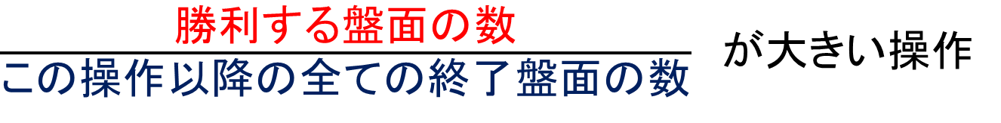
モンテカルロ法の特徴
最終的に勝てる可能性の高い操作
$\frac{勝利する盤面の数}{この操作以降の全ての終了盤面の数}$ が大きい操作
プレイアウト数を増やす
選択の精度が上がる
現在の盤面
次の操作
20%
20%
80%
80%
勝率も上がりそう
勝ち
負け
ゲーム終了
Notes:
一方で収束しそうって言う？

Slide 52
playout数と勝率の関係
playout数は増やせば増やすほど勝率が上がる
という訳ではない
およそ1500回で勝率が収束することがわかった

Slide 53
現在のAI
それぞれの操作の数手先まで手を進める
現在の盤面
ある程度先読みしたうえで…
自分の領地が一番多くなる操作を選ぶ
うまく広い範囲を囲めそうな操作を選ぶ
これ以外に良い方法はないのか？
Notes:
今のAIの説明をする？

Slide 54
ああ

Slide 55
Flood-ItのAIの作成
モンテカルロ法のAIのプログラムを作る
対戦テスト用プログラムを作る
既存のAIと戦わせて勝率を確認する

Slide 56
当面の

Slide 57
AIの強化
モンテカルロ法の改善アルゴリズムを応用して強くなるか確かめてみる
ゲーム終了まで試す
回数を増やす
選択の精度が上がる
計算時間が増える
試せる回数は限られる
勝率：低
現在の盤面
勝率：高
AIは勝率が高い操作を選ぶ
次の操作
20%
20%
80%
80%
勝率が高そうな方だけ
詳しい勝率が判れば良い
→63%
→ 88%
勝ち
負け
ゲーム終了まで
試す回数を分配
ゲーム終了
Notes:
丸ばつ追加していく
しかし増えすぎると計算時間がかかる
→定数時間で効率よく試したい
→UCB1

Slide 58
AIの強化
モンテカルロ法の改善アルゴリズムを応用して強くなるか確かめてみる
ゲーム終了まで試す
回数を増やす
選択の精度が上がる
計算時間が増える
試せる回数は限られる
勝率：低
現在の盤面
勝率：高
AIは勝率が高い操作を選ぶ
次の操作
100%
25%
0%
80%
75%
20%
20%
80%
勝率が高そうな方だけ
詳しい勝率が判れば良い
→63%
→ 88%
勝ち
負け
ゲーム終了まで
試す回数を分配
ゲーム終了
Notes:
丸ばつ追加していく
しかし増えすぎると計算時間がかかる
→定数時間で効率よく試したい
→UCB1

Slide 59
当面の目標

Slide 60
当面の目標

Slide 65
図とアニメーション

Slide 66
当面の目標
Flood-ItのAIの作成
モンテカルロ法のAIのプログラムを作る
対戦テスト用プログラムを作る
既存のAIと戦わせて勝率を確認する
AIの強化

Slide 67
AIの強化
モンテカルロ法の改善アルゴリズムを応用して強くなるか確かめてみる
ゲーム終了まで試す
回数を増やす
選択の精度が上がる
計算時間が増える
試せる回数は限られる
勝率：低
現在の盤面
勝率：高
AIは勝率が高い操作を選ぶ
次の操作
20%
20%
80%
80%
勝率が高そうな方だけ
詳しい勝率が判れば良い
→63%
→ 88%
勝ち
負け
ゲーム終了まで
試す回数を分配
ゲーム終了
Notes:
丸ばつ追加していく
しかし増えすぎると計算時間がかかる
→定数時間で効率よく試したい
→UCB1

Slide 68
AIの強化
同じ盤面に対するモンテカルロ法のAIの操作と既存のAIの操作や人間の操作を比較し，モンテカルロ法の操作の特徴を探る
例：
明らかに青にしたくなる盤面で
モンテカルロ法は緑を選んだ
勝利
敗北
なぜ勝てたのかを
解析し，モンテカルロの長所を探る
なぜその手を選んだのかを解析し，モンテカルロの弱点を探る
青にしたくなる盤面

Slide 69
AIの強化
試合終了時に評価するものに勝敗だけでなく領地の広さも加えてみる
同じ勝ちでも…
ぎりぎり
評価：低
圧勝
評価：高

Slide 70
当面の目標
Flood-ItのAIの作成
モンテカルロ法のAIのプログラムを作る
対戦テスト用プログラムを作る
既存のAIと戦わせて勝率を確認する
AIの強化
モンテカルロ法の改善アルゴリズムを応用して強くなるか確かめてみる
同じ盤面に対するモンテカルロ法のAIの操作と既存のAIの操作や人間の操作を比較し， モンテカルロ法の操作の特徴を探る
試合終了時に評価するものに勝敗だけでなく領地の広さも加えてみる

Slide 71
二人用Flood-Itで考えられる戦略
自分の色には相手は変更することができない
→相手の操作を邪魔するような色に自分の色を変更する
自分：先手
相手：後手
とする
Notes:
せつめいの時は自分が先手だとおもってください

Slide 72
二人用Flood-Itで考えられる戦略
自分の色には相手は変更することができない
→相手の操作を邪魔するような色に自分の色を変更する
このように囲んでしまえば相手にとられなくなる
→マスを広く囲むことを狙う
自分：先手
相手：後手
とする

Slide 73
追加ルールの動機
先手の負け
先手が先に領地を増やしたとする
先手の領地
後手の領地
先に領地を増やした方が負ける

Slide 74
追加ルールの動機
先手の負け
先手が先に領地を増やしたとする
後手が先に領地を増やしたとする
後手の負け
先手の領地
後手の領地
先に領地を増やした方が負ける

Slide 75
追加ルールの動機
追加ルールがない場合…
お互いが最善を尽くすとゲームが終わらなくなる
先手の領地
後手の領地
先に領地を増やした方が負ける

Slide 76
ルール3の動機
ルール3がない場合…
お互いが最善を尽くすとゲームが終わらなくなる
先手の領地
後手の領地
先に領地を増やした方が負ける

Slide 77
ルール3の動機
先手の負け
先手が先に領地を増やしたとする
先手の領地
後手の領地
先に領地を増やした方が負ける

Slide 78
ルール3の動機
先手の負け
先手が先に領地を増やしたとする
後手が先に領地を増やしたとする
後手の負け
先手の領地
後手の領地
先に領地を増やした方が負ける

Slide 79
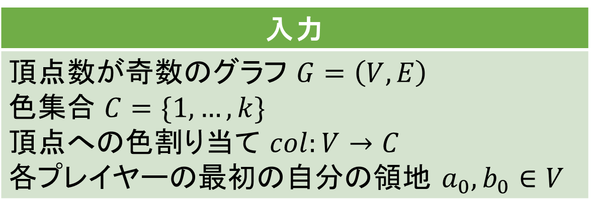
問題として定義
現在の自分の色を変えないことはできない
相手の色に変えることはできない
ルール1,2に反さない限り領地を増やす操作をしなければならない
入力
頂点数が奇数のグラフ $G=\left(V,E\right)$ 色集合 $C=\{1,…,k\}$ 頂点への色割り当て $col:V→C$ 各プレイヤーの最初の自分の領地 $a_{0},b_{0}∈V$
出力
ルールに従ってゲームをした際に， 先手が勝てるかどうか

Slide 80
４
１
自分の番
相手の番
１
３
４
１
３
４

Slide 81
現在のAI
それぞれの操作の数手先まで手を進める
現在の盤面
自分の操作
相手の操作
ある程度先読みしたうえで…
自分の領地が一番多くなる操作を選ぶ
うまく広い範囲を囲めそうな操作を選ぶ
これ以外に良い方法はないのか？

Slide 82
minimax法
自分の番
相手の番
自分の番
相手の番

Slide 83
minimax法
自分の番
相手の番
自分の番

Slide 84
minimax法
自分の番
相手の番
１
３
４
１
７
３
６
５
４
自分の番

Slide 85
minimax法
自分の番
相手の番
自分の番
相手の番

Slide 86
モンテカルロ法の特徴
モンテカルロ法は一番勝率が高そうな操作を選択する
プレイアウト数を増やす
選択を間違えることが減る
選択を間違える・・・実際の勝率が低い操作を選択する
現在の盤面
どれくらいやれば
間違えなくなる
のか？
次の操作
30%
20%
80%
90%
勝ち
負け
21%
14%
73%
88%
実際の勝率
Notes:
一方で収束しそうって言う？

Slide 87
モンテカルロ法の特徴
最終的に勝てる可能性の高い操作
$\frac{勝利する盤面の数}{この操作以降の全ての終了盤面の数}$ が大きい操作
プレイアウト数を増やす
選択の精度が上がる
現在の盤面
次の操作
25%
0%
100%
75%
勝ち
負け
ゲーム終了
Notes:
丸ばつ追加していく
しかし増えすぎると計算時間がかかる
→定数時間で効率よく試したい
→UCB1

Slide 88
今回の試み
モンテカルロ法
を使う

